Slide 1




Buenos Dias hoy vamos a presentar nuestro proyecto titulado “Concientización sobre la contaminación y el cuidado del medio ambiente mediante un juego interactivo desarrollado en Visual Studio Code”. Espero que este trabajo les permita comprender la importancia de cuidar nuestro entorno y cómo la tecnología puede ayudarnos a aprender de una forma diferente.

Slide 2


UNIDAD EDUCATIVA MUNICIPAL TÉCNICA Y EN CIENCIAS “SAN FRANCISCO DE QUITO”
Concientización sobre la contaminación y el cuidado del medio ambiente mediante un juego interactivo desarrollado en Visual Studio Code.
INTEGRANTES
JOSE IGLESIAS
GENESIS NUÑEZ

Slide 3


OBJETIVO
El objetivo de este proyecto es crear un juego interactivo sobre el cuidado del medio ambiente, desarrollado en Visual Studio Code con HTML y dependencias de CSS y JavaScript, para enseñar de forma divertida la importancia del reciclaje y las buenas prácticas ecológicas. Con este juego se busca fomentar la conciencia ambiental y demostrar que la tecnología puede ayudar a proteger nuestro entorno.

Slide 4
JUSTIFICACIÓN
El deterioro del medio ambiente es un problema que afecta directamente la calidad de vida de las personas. En muchos hogares y comunidades existe una falta de conocimiento sobre cómo cuidar el entorno, reducir la basura o reciclar correctamente. Este proyecto se realiza porque combina educación ambiental y tecnología, dos elementos clave para generar conciencia en las nuevas generaciones. El uso de Visual Studio Code y lenguajes como CSS y JavaScript permite desarrollar una herramienta digital atractiva, interactiva y educativa. Además, a través del juego se busca transmitir valores ecológicos de forma práctica, mostrando que aprender sobre el cuidado del planeta puede ser entretenido y accesible para todos.

Slide 5
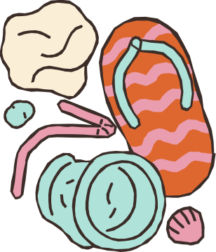
DESARROLLO

Slide 6
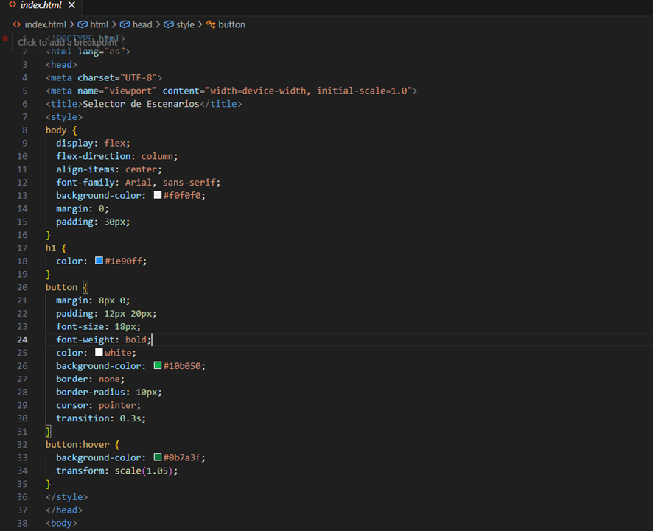
1- Código de index.html
Este archivo actúa como el menú principal del proyecto. Desde aquí se pueden abrir todos los escenarios. Su función es únicamente mostrar los botones y aplicar los estilos necesarios para que el menú se vea centrado, limpio y ordenado.

Slide 7
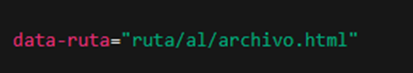
1-1 Explicación de los botones
Cada botón funciona como un acceso directo hacia un escenario. Para eso se usa el atributo:
Ese atributo almacena la dirección del archivo que se abrirá al hacer clic.
Ejemplo:
El texto “Bosque” es el nombre que aparece en pantalla, mientras que la ruta dentro del atributo data-ruta es la ubicación real del archivo bosque.html dentro de las carpetas del proyecto.
cada uno. Es eficiente, limpio y fácil de mantener.

Slide 8
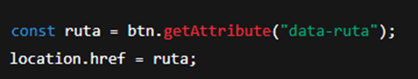
El JavaScript del final captura el valor de data-ruta y redirige al usuario:
Esto permite manejar muchos botones sin escribir una función diferente para cada uno. Es eficiente, limpio y fácil de mantener.

Slide 9
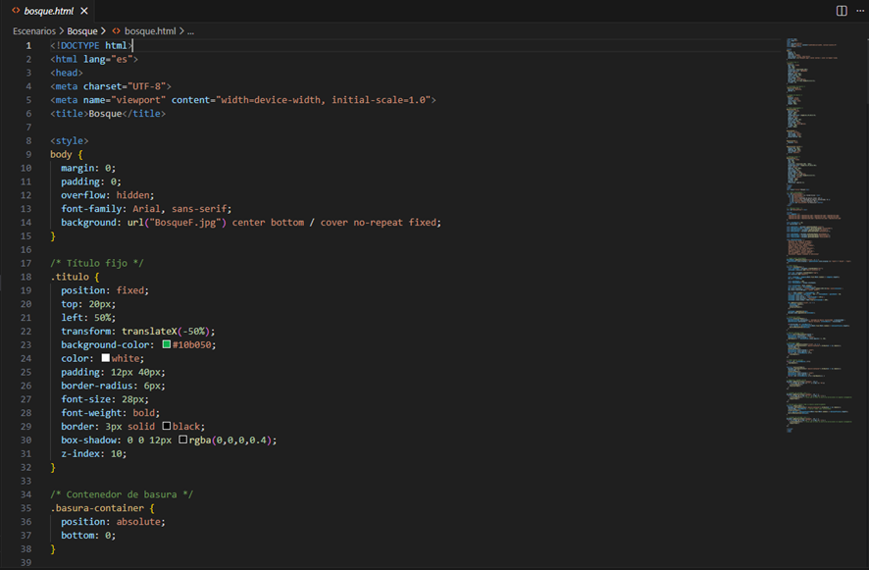
2- Código del escenario: Bosque
Este archivo es el escenario completo del Bosque, donde se carga el fondo, se genera la basura aleatoria, se muestran estadísticas y se controla toda la interacción del usuario. Es básicamente un mini-juego corriendo dentro de una sola página.

Slide 10
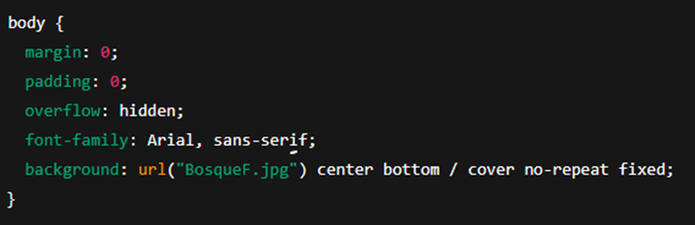
2-1 Estructura visual y estilos
El <style> define toda la experiencia visual del escenario. Cada bloque controla una parte específica del juego.
Fondo del escenario
El cuerpo de la página muestra el escenario del Bosque cargando una imagen de fondo que cubre toda la pantalla. overflow: hidden evita barras de scroll para que el ambiente quede limpio.

Slide 11
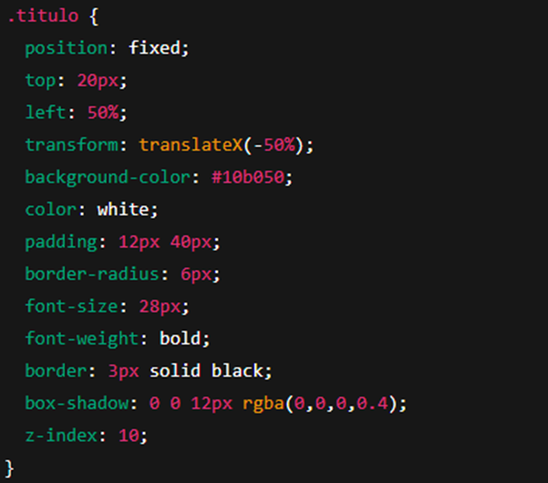
Título fijo
Es el nombre del escenario (“Bosque”). Se mantiene estático arriba, al centro, con estética de “panel premium” de videojuego educativo.

Slide 12
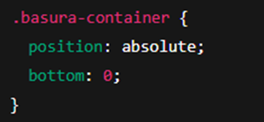
Contenedor de basura
Cada objeto de basura se coloca dentro de este contenedor para permitir manipular su posición exacta.

Slide 13
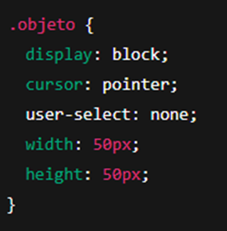
Basura en pantalla
Las imágenes de basura se comportan como objetos clickeables. No se pueden seleccionar y mantienen un tamaño base de 50px.

Slide 14
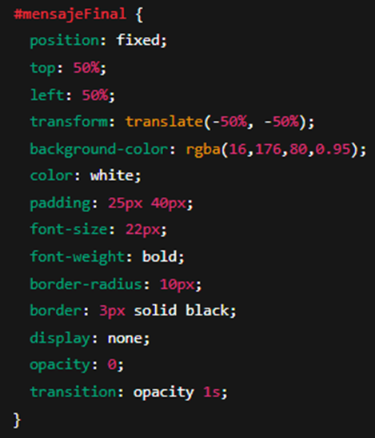
Mensaje final
Al recolectar toda la basura, aparece un mensaje en pantalla como recompensa.

Slide 15
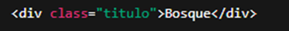
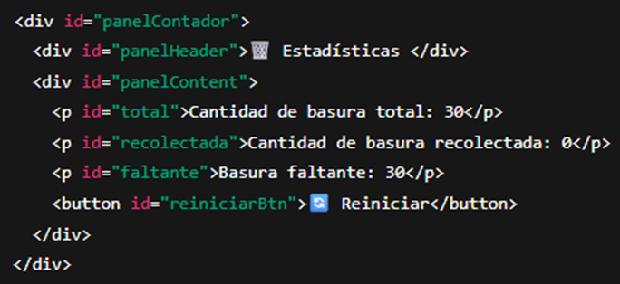
2-2 Estructura del contenido HTML
El cuerpo contiene los elementos principales:
Título
Panel de estadísticas
El panel se despliega cuando el usuario hace clic en “Estadísticas”.

Slide 16
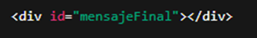
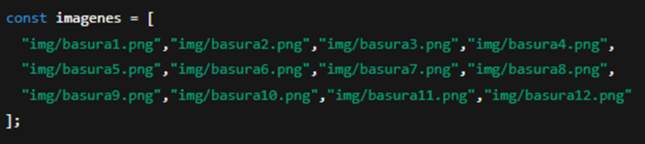
Mensaje final oculto
2-3 Lógica del escenario (JavaScript)
Aquí está el “cerebro” del escenario. Gestiona la basura, los clics, el panel y los atajos del teclado.
Lista de imágenes disponibles
Cada basura se elige de forma aleatoria entre estas 12 imágenes.

Slide 17
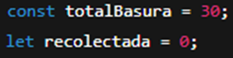
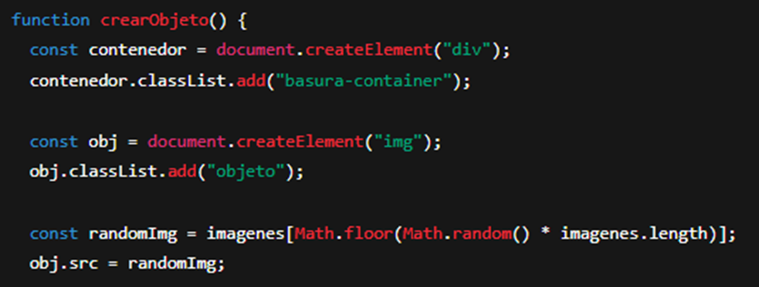
Variables principales
Define cuántos objetos hay y cuántos ha recogido el usuario.
Generar basura aleatoria en pantalla
Se crea un contenedor, se genera una imagen a partir de la lista y se posiciona aleatoriamente

Slide 18
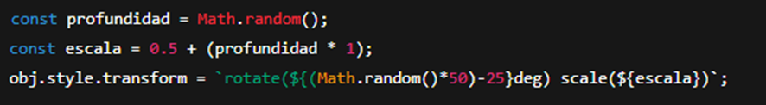
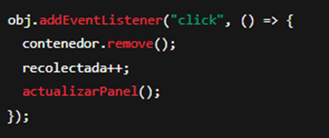
Posicionamiento e inclinación aleatoria
Cada basura:
tiene inclinación entre -25 y 25 grados
tiene tamaño variable para simular distancia
aparece en diferente punto del suelo
Clic para eliminar

Slide 19
Posicionamiento e inclinación aleatoria
Cada basura:
tiene inclinación entre -25 y 25 grados
tiene tamaño variable para simular distancia
aparece en diferente punto del suelo
Clic para eliminar

Slide 20
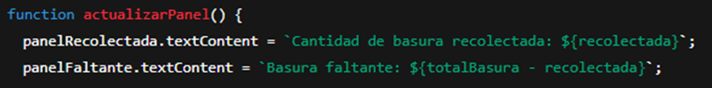
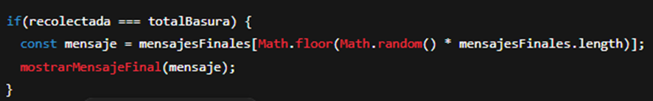
Actualización del panel
Si el jugador recoge todo, se ejecuta el mensaje final:

Slide 21
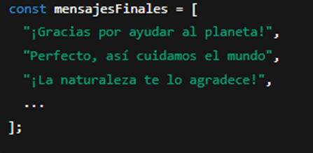
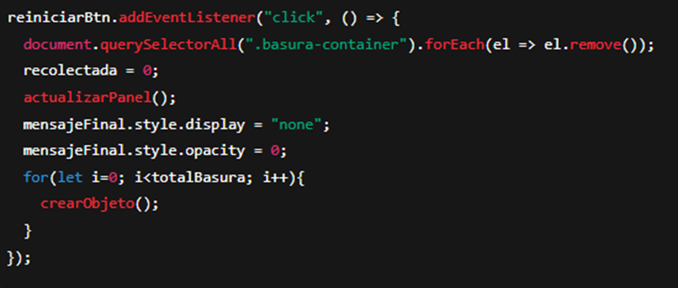
Mensajes de felicitación
Reiniciar juego
El botón limpia la pantalla y vuelve a generar las 30 basuras desde cero.

Slide 22
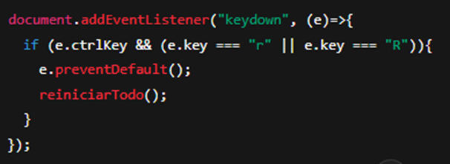
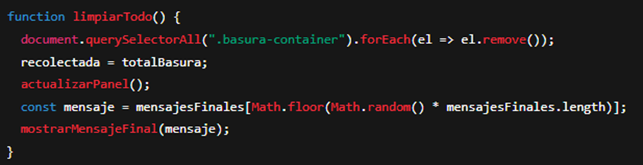
Accesos rápidos del teclado
Ctrl + R → Reiniciar
Ctrl + L → Limpiar todo automáticamente

Slide 23
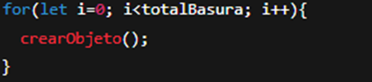
2-4 Generación inicial de objetos
Al cargar el escenario, automáticamente se generan las 30 basuras iniciales.

Slide 24
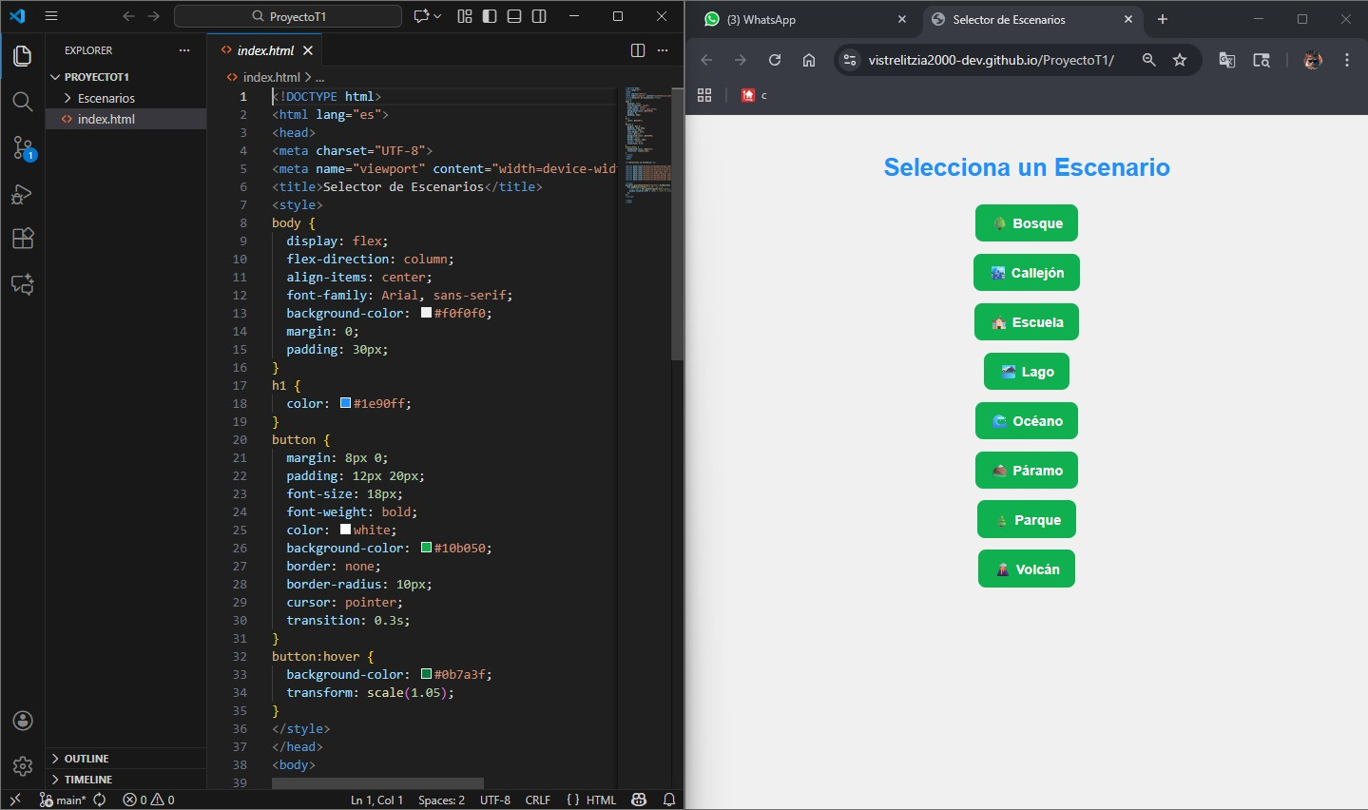
Interfaz inicial del proyecto con el panel de selección de escenarios

Slide 25
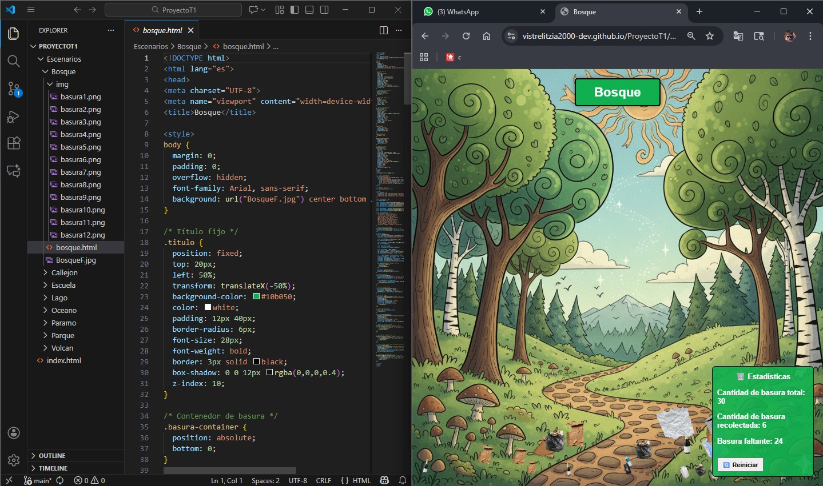
Vista del escenario Bosque con sus elementos renderizados en pantalla.

Slide 26
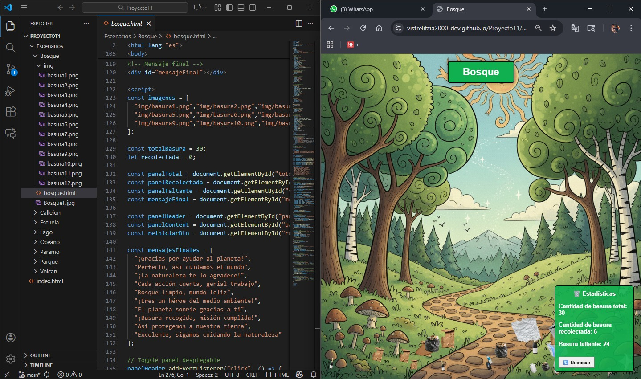
Fragmento del script encargado de la lógica interactiva del escenario.

Slide 27
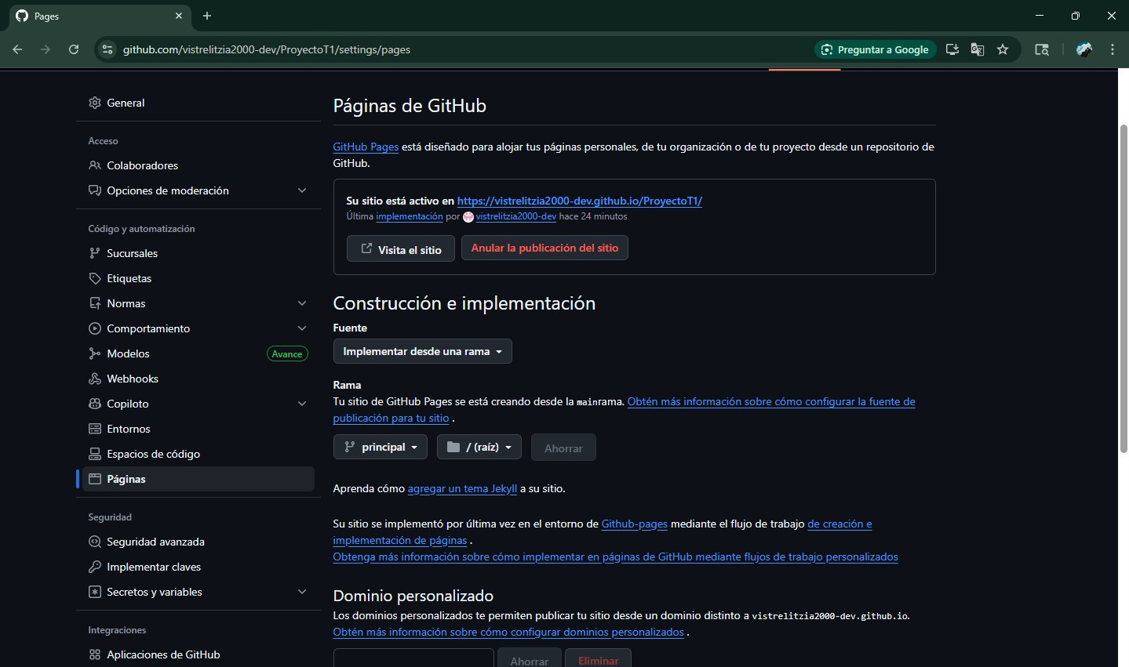
Publicación del proyecto en GitHub Pages para acceso en línea.

Slide 28
PROYECTO
FINAL
HTTPS://VISTRELITZIA2000-DEV.GITHUB.IO/PROYECTOT1/

Slide 29
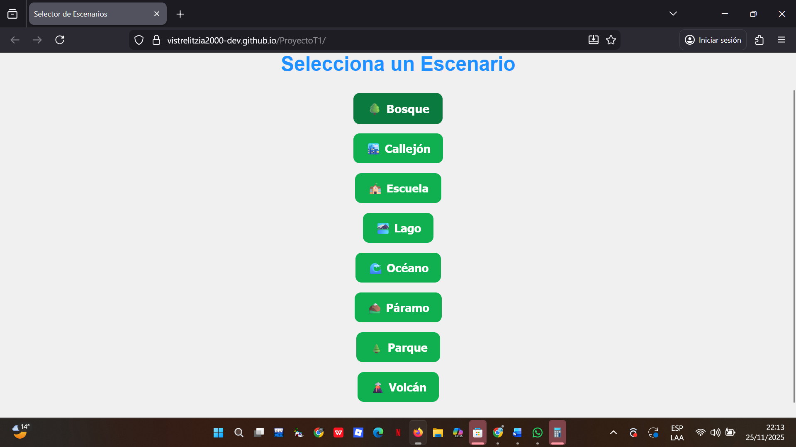

Slide 30
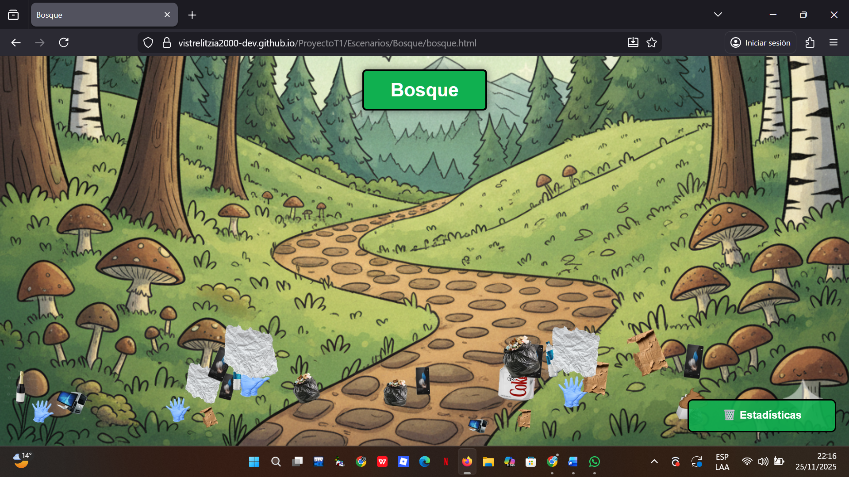

Slide 31
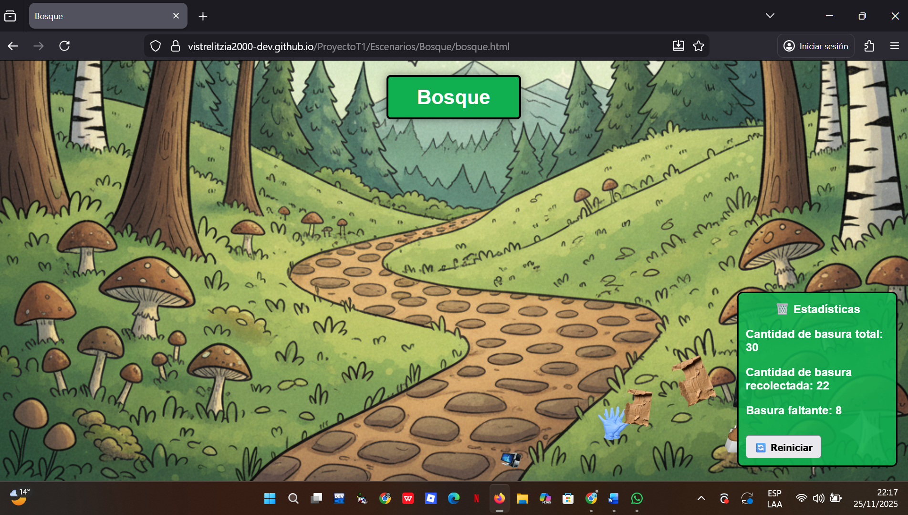

Slide 32
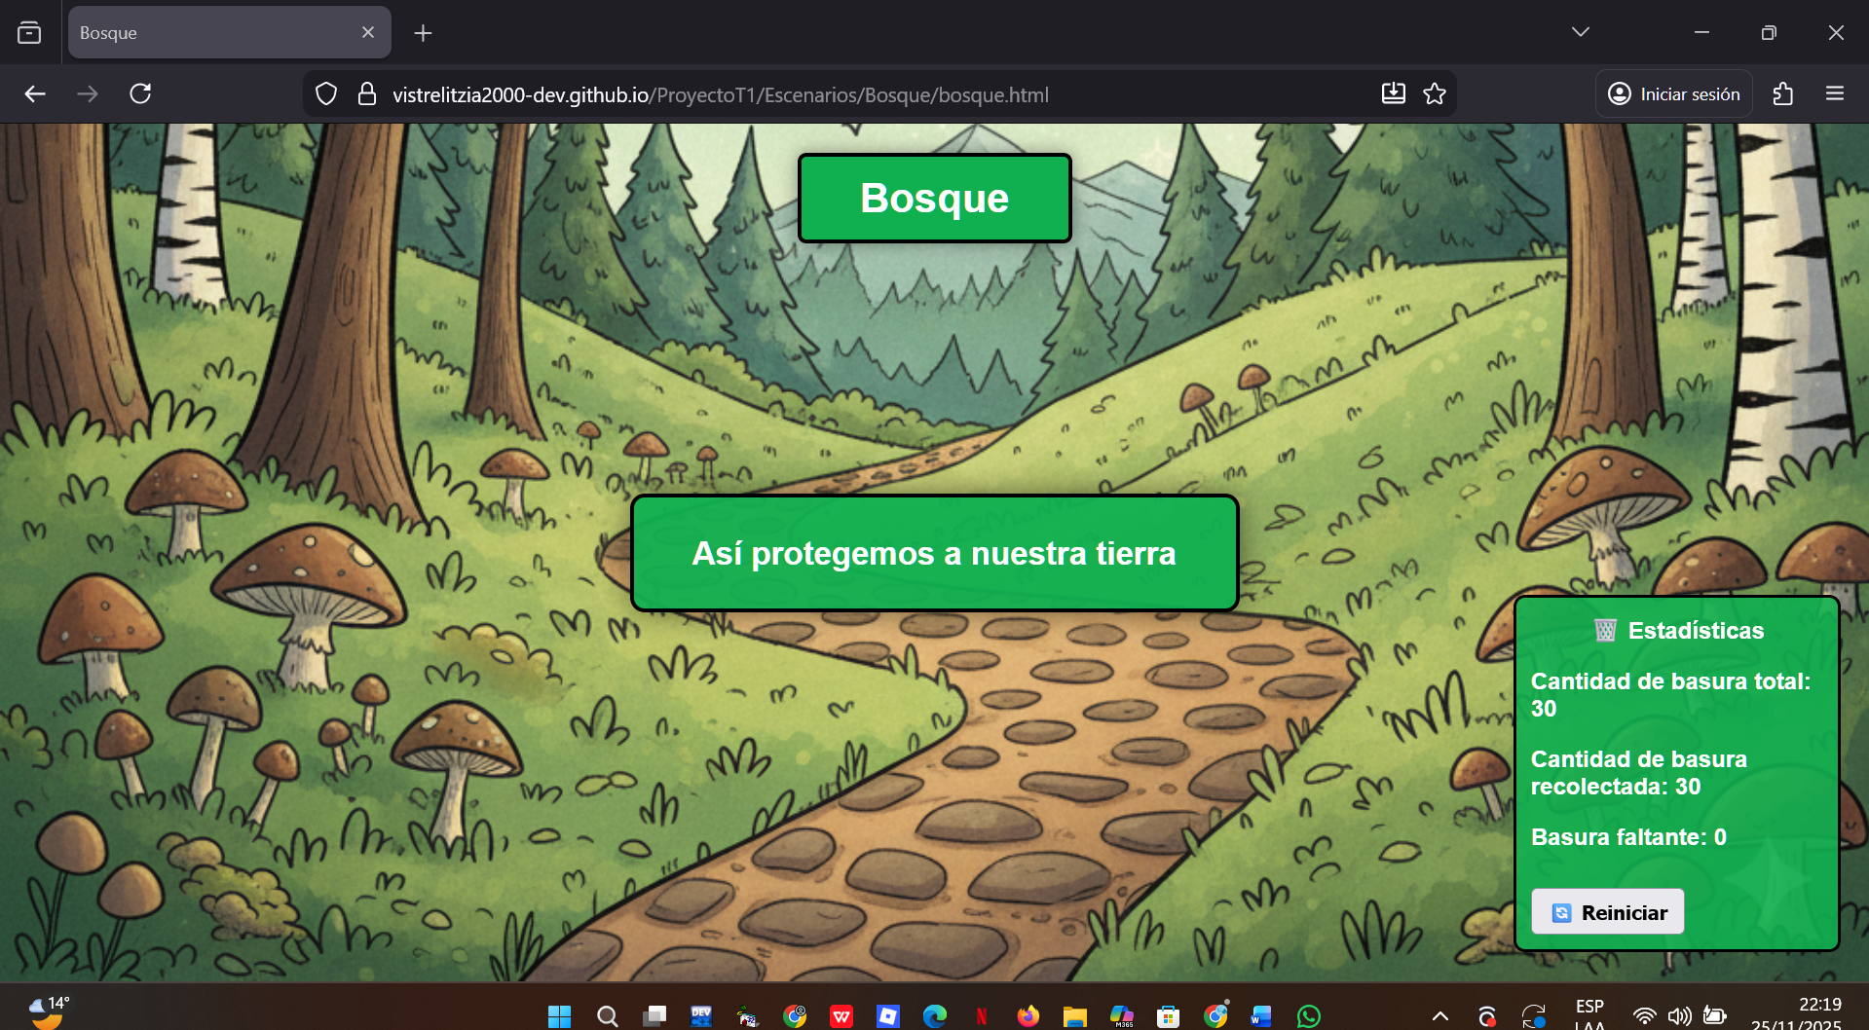

Slide 33

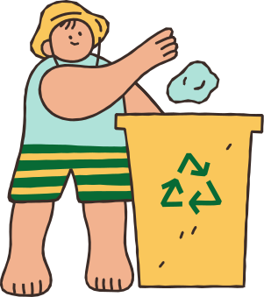
Conclusión
El uso de un juego interactivo como herramienta educativa facilita el aprendizaje de prácticas ecológicas, ya que convierte conceptos ambientales en experiencias dinámicas, comprensibles y atractivas para públicos de todas las edades.

Slide 34
Este proyecto aporta un valor significativo al combinar educación ambiental con herramientas digitales, ya que motiva a las nuevas generaciones a adoptar hábitos responsables y evidencia que la tecnología puede ser una herramienta para generar cambios positivos en la protección del medio ambiente.

Slide 35

Gracias por
tu atención
Tiempo de preguntas y respuestas

Slide 36
PREGUNTAS
¿Por qué se considera que un juego interactivo facilita el aprendizaje sobre prácticas ecológicas?
¿Qué aspectos del medio ambiente se busca abordar y reforzar mediante la dinámica del juego?
¿Qué acciones cotidianas creen ustedes que ayudan a reducir la contaminación?

